Slide 1
KAHOOT
Aplikácia vhodná na precvičovanie učiva na hodine, na domácu úlohu

Slide 2
KAHOOT
www.kahoot.com
Log in cez konto Google
Možnosť nájsť hotové projekty
Možnosť hrať hru na hodine, ale aj zadať ako domácu úlohu pomocou linku a prístupového kódu

Slide 3
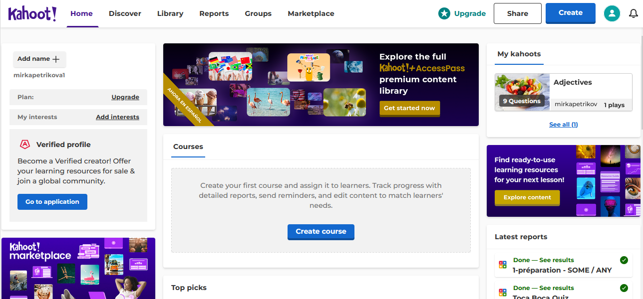
KAHOOT – vlastný projekt
Hlavná stránka CREATE KAHOOT

Slide 4
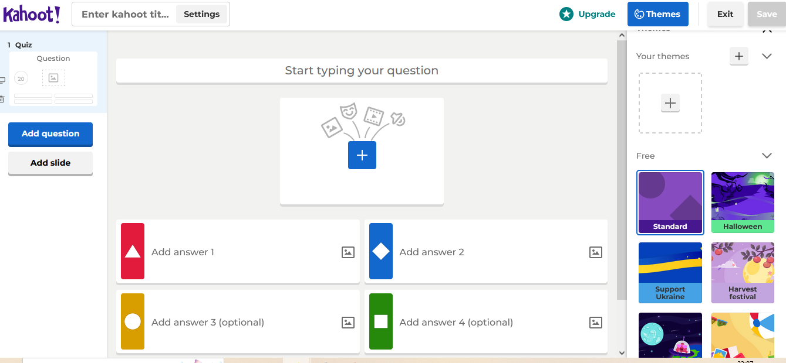
KAHOOT – vlastný projekt
Vypísať OTÁZKU Start typing a question
Vypísať 1 správnu a 3 nesprávne odpovede (označiť správnu) Add answer
Vložiť obrázky
Pridať ďalšie otázky Add question
Save

